Slide 1



Luyện từ và câu:
ĐIỆP TỪ, ĐIỆP NGỮ
Tuần 25: Bài đọc 2
TUẦN LỄ VÀNG

Slide 2
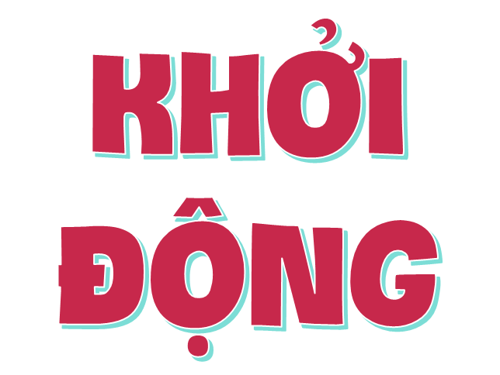
Tuần 25: Bài đọc 2
TUẦN LỄ VÀNG

Slide 3
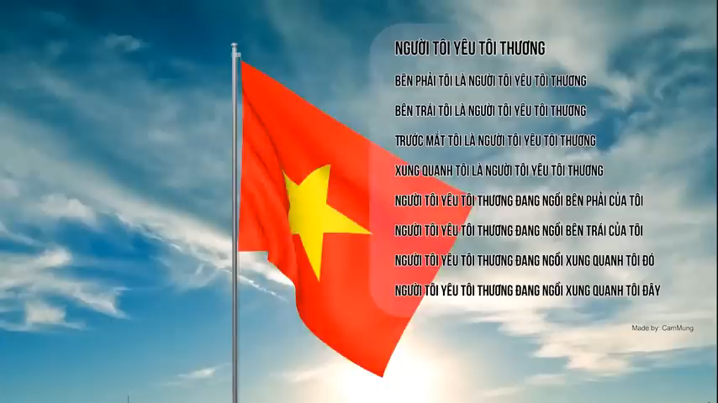
Tuần 25: Bài đọc 2
TUẦN LỄ VÀNG

Slide 4
+ Trong bài hát từ nào được lặp lại?
- Từ được lặp lại là “Người tôi yêu tôi thương”
Tuần 25: Bài đọc 2
TUẦN LỄ VÀNG
+ Từ ngữ đó được lặp lại cho em biết điều gì?
- Từ ngữ đó được lặp lại nhằm nhấn mạnh người mình yêu mình thương.

Slide 5
NHẬN XÉT
a) Tìm những từ ngữ được lặp lại trong bài thơ (BT 1)
Tuần 25: Bài đọc 2
TUẦN LỄ VÀNG
b) Tìm hiểu tác dụng của điệp từ, điệp ngữ (BT 2)

Slide 6
Biện pháp điệp từ, điệp ngữ là gì? Điệp từ, điệp ngữ có tác dụng gì?
Tuần 25: Bài đọc 2
TUẦN LỄ VÀNG

Slide 7
Tuần 25: Bài đọc 2
TUẦN LỄ VÀNG

Slide 8
Tuần 25: Bài đọc 2
TUẦN LỄ VÀNG
BÀI VIẾT 2:
TRẢ BÀI VĂN TẢ PHONG CẢNH

